Slide 1
实验课程2

Slide 2

建立超链接

Slide 3

超链接是指从一个网页指向一个目标的连接关系，这个目标可以是另一个网页，也可以是相同网页上的不同位置，还可以是一个图片，一个电子邮件地址，一个文件，甚至是一个应用程序。
而在一个网页中用来超链接的对象，可以是一段文本或者是一个图片。当浏览者单击已经链接的文字或图片后，链接目标将显示在浏览器上，并且根据目标的类型来打开或运行。

Slide 4

建立超链接的标签为<A>和</A>。
格式为：
<A HREF="URL" TARGET="窗口名称" TITLE="指向连接显示的文字">超链接名称</A>
属性值 | 描述
_parent | 在上一级窗口中打开
_blank | 在新窗口打开
_self | 在当前窗口打开，默认方式
_top | 在浏览器的整个窗口中打开
属性“HREF”规定了连接的目标。
属性“TARGET”用于指定打开链接的目标窗口。
属性“TITLE”用于指定指向链接时所显示的标题文字。
Notes:
标签<A>表示一个链接的开始，</A>表示链接的结束。

Slide 5
"超链接名称"是要单击到链接的元素，元素可以包含文本，也可以包含图像。
    文本带下划线且与其它文字颜色不同。
    图形链接通常带有边框显示。用图形做链接时只要把显示图像的标志<img>嵌套在<A HREF="URL"></A>之间就能实现图像链接的效果。
<a href ="URL" ><img src="图片地址"></a>

Slide 6

每一个文件都有自己的存放位置和路径，理解一个文件到要链接的那个文件之间的路径关系是创建链接的根本。
同一个网站下的每一个网页都属于同一个地址之下，在创建一个网站的网页时，不需要为每一个连接都输入完全的地址，只需要确定当前文档同站点根目录之间的相对路径关系就可以了。因此，链接可以分以下三种：
（1）绝对路径
（2）相对路径
（3）根路径

Slide 7

绝对路径
包含了标识INTERNET上的文件所需要的所有信息。文件的链接是相对原文档而定的。包括完整的协议名称，主机名称，文件夹名称和文件名称。
其格式为 ：
通讯协议：//服务器地址：通讯端口/文件位置....../文件名

Slide 8
相对路径
相对路经是以当前文件所在路径为起点，进行相对文件的查找。
一个相对的URL不包括协议和主机地址信息，表示它的路径与当前文档的访问协议和主机名相同， 甚至有相同的目录路径。通常只包含文件夹名和文件名，甚至只有文件名。
可以用相对URL指向与源文档位于同一服务器或同文件夹中的文件。此时，浏览器链接的目标文档处在同一服务器或同一文件夹下。

Slide 9
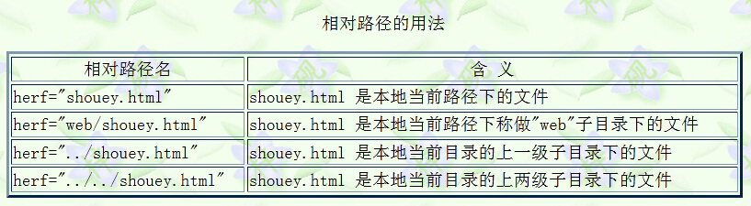
如果链接到同一目录下，则只需输入要链接文件的名称。
要链接到下级目录中的文件，只需先输入目录名，然后加"/"，再输入文件名。
要链接到上一级目录中文件，则先输入"../"，再输入文件名。
Notes:
“..”–代表上一层目录。

Slide 10
根路径
根路径目录地址同样可用于创建内部链接，但大多数情况下，不建议使用此种链接形式。
根路径目录地址的书写也很简单，首先以一个斜杠开头，代表根目录，然后书写文件夹名，最后书写文件名。
如果根目录要写盘符，就在盘符后使用“│”，而不用“:”。这点与DOS的写法不同。
如：/web/highight/shouey.html
d│/web/highight/shouey.html

Slide 11

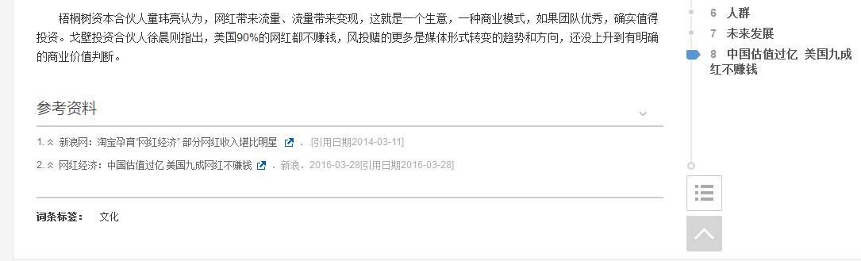
书签链接
链接文档中的特定位置也叫书签链接，在浏览页面时如果页面很长，要不断的拖动滚动条给浏览带来不便，要是浏览者可以从上头阅读到尾，又可以选择自己感兴趣的部分阅读，这种效果就可以通过书签链接来实现。

Slide 12
方法：
（1）选择一个目标定位点，用来创建一个定位标记，用<a>标签的属性name的值来确定定位标记名 <a name="定位标记名"> 。
（2）然后在网页的任何地方建立对这个目标标记的链接"标题"，在标题上建立的链接地址的名字要和定位标记名相同，前面还要加上"#"号，<a href= "#定位标记名">。单击标题就跳到要访问的内容。
（3）书签链接可以在同一页面中链接，也可以在不同页面中链接，在不同页面中链接的前提是需要指定好链接的页面地址和链接的书签位置。

Slide 13
格式：
链接到的目的地址：
<a name="书签名称">目标超链接名称</a>
name的属性值为该目标定位点的定位标记点名称，是给特定位置点(这个位置点也叫锚点)起个名称。
在同一页面要使用链接的地址：
<a href="#书签名称" target="窗口名称">超连链标题名称</a>
在不同页面要使用链接的地址：
<a href="URL地址#书签名称" target="窗口名称">超链接标题名称</a>

Slide 14
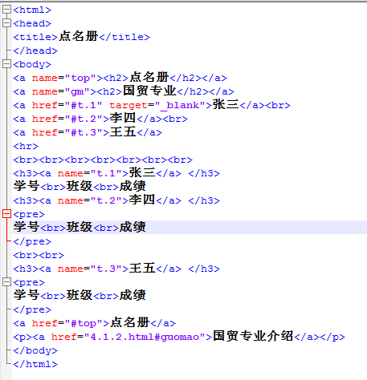
4.1.1.html

Slide 15
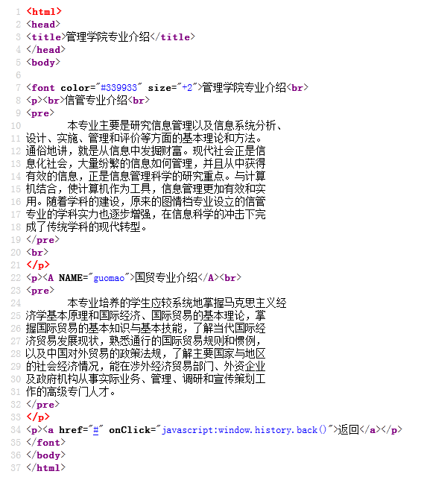
4.1.2.html

Slide 16

在站点内部建立链接
所谓内部链接，指的是在同一个网站内部，不同的html页面之间的链接关系。
在建立网站内部链接的时候，要明确哪个是主链接文件（即当前页），哪个是被链接文件。在前面介绍链接路径时，已经介绍了内部链接概念，内部链接一般采用相对路径链接比较好。

Slide 17
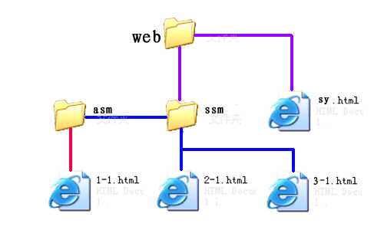
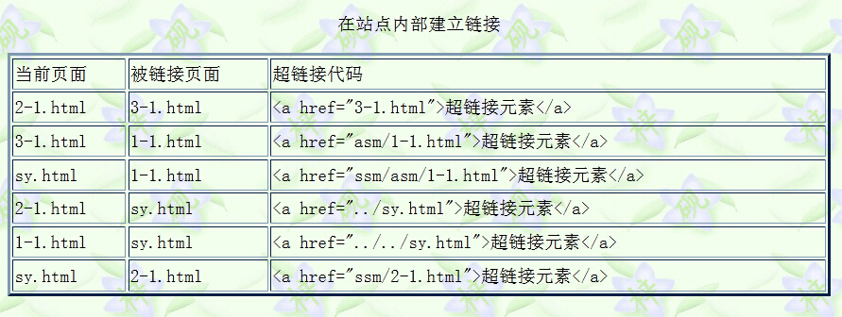
根据下图，来看相对路径的具体的链接方法：

Slide 18

外部链接
所谓外部链接，指的是跳转到当前网站外部，与其它网站中页面或其它元素之间的链接关系。这种链接的URL地址一般要用绝对路径，要有完整的URL地址，包括协议名，主机名，文件所在主机上的的位置的路径以及文件名。

Slide 19
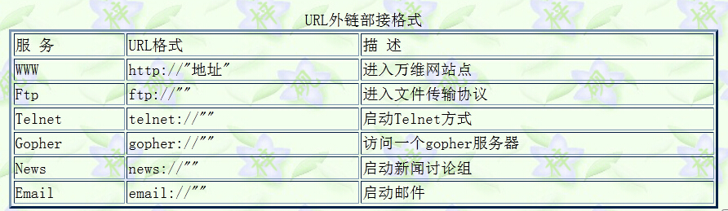
最常用的外部链接格式是：<a href=“http://网址”>，还有其他的格式如下表所示：
Notes:
Gopher是Internet上一个非常有名的信息查找系统，它将Internet上的文件组织成某种索引，很方便地将用户从Internet的一处带到另一处。在WWW出现之前，Gopher是Internet上最主要的信息检索工具，Gopher站点也是最主要的站点。但在WWW出现后，Gopher失去了昔日的辉煌。

Slide 20
链接其他站点
站点之间的页面和元素的链接是万维网交流信息的关键，这种链接用HTTP协议来建立网站之间的超链接。

Slide 21
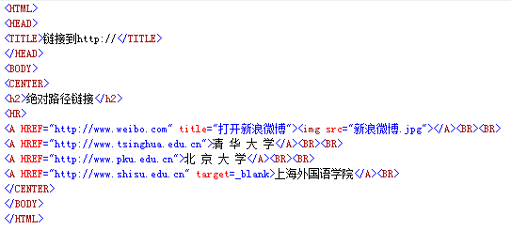
4.2.1.html

Slide 22
发送E-mail
在HTML页面中，可以建立E-mail链接。当浏览者单击链接后，系统会启动默认的本地邮件服务系统发送邮件。
基本语法：
<a href="mailto:E-mali 地址&subject=邮件主题">描述文字</a>

Slide 23
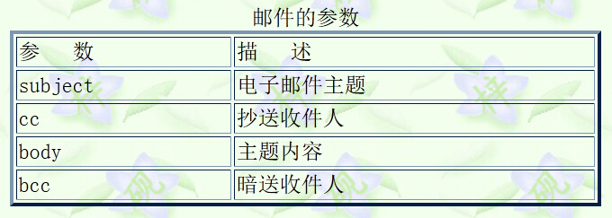
在实际应用中，用户还可以加入另外的两个参数?cc=E-mail地址和&body=，这分别表示在发送邮件的同时把邮件抄送给第三者和设定邮件主题内容。
如果希望同时写下多个参数，则参数之间使用"&"分隔符。

Slide 24
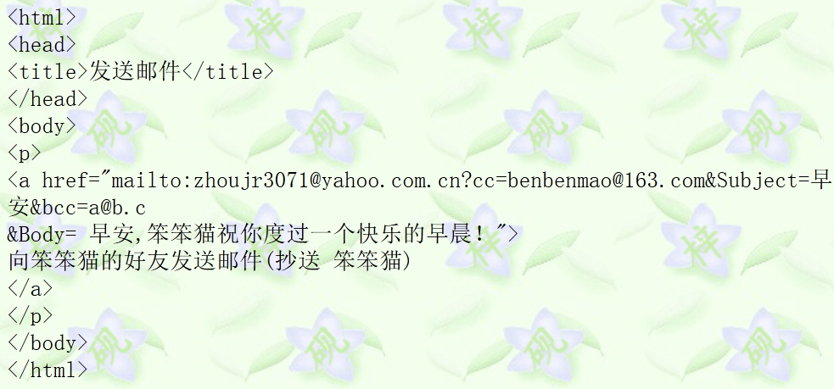
4.2.2.html

Slide 25
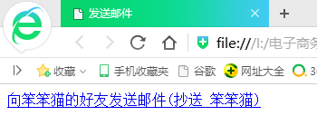
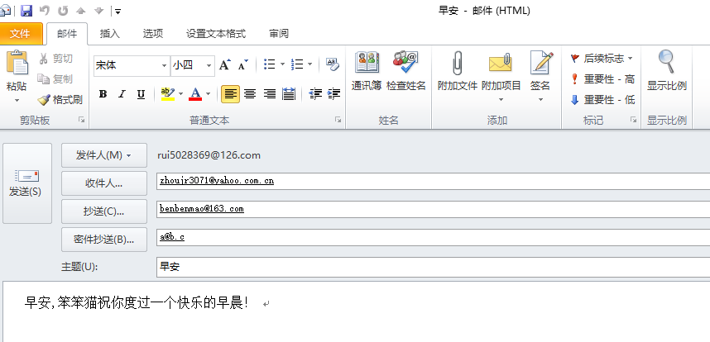

Slide 26
链接FTP
lnternet上资源丰富，通过ftp文件传输协议，就可以获得各种免费软件和其他文件，ftp协议是使计算机与计算机之间能够相互通信的语言，ftp 使文件和文件夹能够在lnternet上公开传输，通过ftp可以访问某个网络或服务器，而不需要该计算机的账户和授权的密码就可通过ftp公开获得数据。
语法格式：
<a href="ftp://ftp主机地址">文字链接</a>

Slide 27
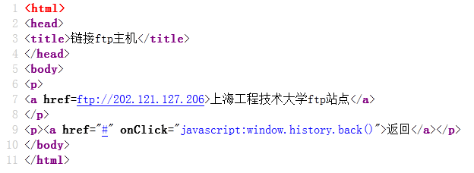
4.2.3.html

